Slide 1
KCA2019 ☆여름방학특강☆
9차시 – Intro of the Algorithm
By. Peter J
// 건국대학교 컴퓨터공학과 진현욱 교수님, 최윤정 교수님, 김강일 교수님의 수업자료를 참고하였음을 밝힙니다.

Slide 2
알고리즘 (algorithm)
문제를 해결하는 행동/논리의 절차
문제를 해결하는 전략
CS에서는 컴퓨터를 이용하여 무언가를 수행하는 방법
일반적으로는 “주어진 문제를 어떻게 해결하는가”에 대한 답

Slide 3
알고리즘을 짤 때 고려해야 할 점
각 step마다 무엇이 필요한가
행동을 어떻게 배열하는가
// 어떤 순서로 어떻게 해야 하는가
이 절차와 행동을 선택하였을 때의 효과는 무엇인가
// 이 알고리즘을 사용하면 뭐가 좋은가
이 절차가 문제를 올바르게 해결하는가
// 그렇지 않다면 이 알고리즘은 의미 없다
효율적인가
// 여러 방법이 있다면 이왕이면 효율적인 것을 택한다

Slide 4
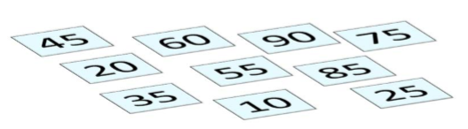
가장 큰 숫자 찾기
주어진 숫자 중 가장 큰 수는 무엇인가
// 대부분의 인간들은 바로 답을 할 수 있다.
// 이는 머릿속에서 매우 빠른 속도로 어떤 절차를 거쳤기 때문이다
// 그렇다면 빠르게 진행된 그 절차는 어떤 과정으로 이루어져 있을까?

Slide 5
가장 큰 숫자 찾기
STEP1: 확인한 카드 중 가장 큰 수를 기억한다.
STEP2: 새 카드를 확인한다.
STEP3-1: S1의 ‘가장 큰 수’보다 클 경우 ‘가장 큰 수’를 갱신한다.
STEP3-2: 그렇지 않다면 그 카드를 버린다.
STEP4: 새 카드가 없을 때까지 S2 ~ S3을 반복한다.

Slide 6
가장 큰 숫자 찾기
검색 알고리즘
sequential search (순차 탐색)
brute-force (브루트 포스)
가능한 모든 경우를 하나씩 대입/확인해보는 방식
// 노가다 알고리즘
오래 걸리더라도 정확도 100%
자원만 충분하다면 가장 확실한 방법

Slide 7
독이 든 술병 찾기
술을 매우 몹시 좋아하는 왕이 있다.
왕의 창고에는 매우 많은 양의 술병이 저장되어 있다.
어느 날 간첩이 그 술병 중 하나에 독을 타고 잡혀 왔다.
그런데 간첩이 말하길, “어느 술병에 독을 탔는지 까먹었습니다.”
덧붙여 말하길, “그걸 마시면 정확히 일주일 뒤에 죽을 겁니다.”
이에 왕이 명령하길, “일주일 안에 독이 든 술병을 찾아내라!”
이 때, 가장 적은 수의 신하가 위험을 감수하고 술병을 찾아내기 위한 방법은?

Slide 8
독이 든 술병 찾기
N개의 술병과 M명의 신하가 있을 때
N < M이라면 N명의 신하가 각각 한 개의 술병을 맡아 한 모금씩 마셔 보고 일주일 뒤에 누가 죽는지 확인함으로써 독이 든 술병이 무엇인지 알 수 있다.
N명이나 되는 신하가 1/N 확률로 죽을 위험을 감수해야 한다.
위험을 감수해야 할 신하 수를 줄일 수 있을까?

Slide 9
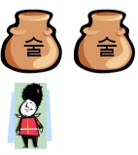
독이 든 술병 찾기
만약 신하가 한 명이라면?
오직 하나의 술병만 마셔볼 수 있다.
일주일 후 그 신하가 죽으면 그 술병에 독이 있는 것이다.
죽지 않으면 마시지 않은 술병에 독이 있는 것이다.
따라서 두 개의 술병이 있다면 단 한 명의 신하를 통해 확인할 수 있다.

Slide 10
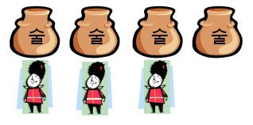
독이 든 술병 찾기
네 개의 술병이 있을 때
3명의 신하를 통해 그 중 한 명이 죽으면 그 신하가 마신 술이 든 술병에 독이 있는 것이고 아무도 죽지 않으면 아무도 마시지 않은 술병에 독이 있는 것임을 알 수 있다.
이 때, 위험을 감수하는 신하의 수를 줄일 수 있을까?

Slide 11
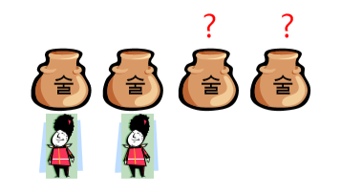
독이 든 술병 찾기
네 개의 술병이 있을 때
2명의 신하를 통해 그 중 한 명이 죽으면 그 신하가 마신 술이 든 술병에 독이 있는 것이고 아무도 죽지 않으면… 아무도 마시지 않은 술병이 두 개나 있어 그 중 어느 것이 독이 든 술병인지 알 수 없다!
따라서 술병을 특정하기 위해서는 마지막 술병을 제외한 술병은 누군가는 마셔야 한다.

Slide 12
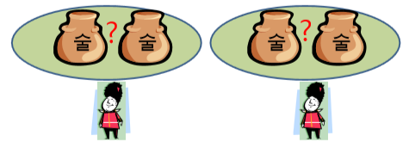
독이 든 술병 찾기
한 사람 당 두 개의 술병씩 그룹화하여 생각할 때
한 사람이 처음 두 개를 맡고 다른 사람이 다음 두 개를 맡을 경우
여전히 같은 문제(…)가 발생한다.
그러나…

Slide 13
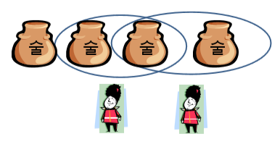
독이 든 술병 찾기
다음과 같이 그룹화한다면?
한 사람이 죽으면 그 사람만 마신 술병에 독이 있는 것이고, 둘 다 죽으면 둘 다 마신 술병에 독이 있는 것이고, 아무도 죽지 않으면 아무도 마시지 않은 술병에 독이 있는 것임을 알 수 있다.
네 개의 술병을 확인하기 위해서는 두 명의 신하만으로 충분하다!

Slide 14
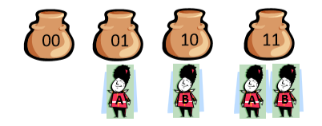
독이 든 술병 찾기
N개의 술병에 대해 일반화 해보자.
신하의 죽음을 binary로 표기할 수 있다.
각각 하나의 bit를 맡아 술병의 번호를 binary로 나타내었을 때 자신이 맡은 bit가 1이면 마시고 0이면 마시지 않는다.
일주일 후 신하가 죽으면 각각의 신하가 맡은 bit를 죽었는가(1) 살았는가(0)로 나타낸다.
이로써 구해진 binary가 나타내는 술병에 독이 있다!

Slide 15
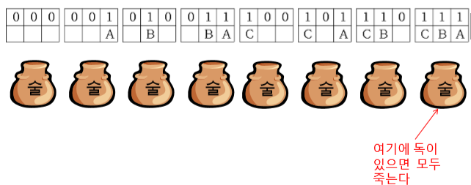
독이 든 술병 찾기
술병이 여덟 개라면?

Slide 16
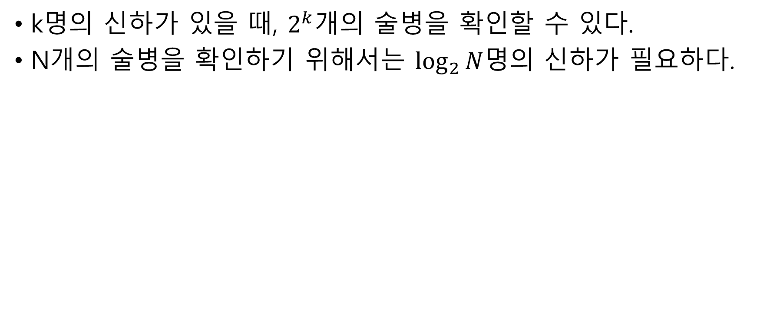
독이 든 술병 찾기

Slide 17
요약
다양한 문제에 대해 적합한 알고리즘을 찾아내어 그것을 이용하여 문제를 해결해야 한다.
아무도 힌트를 주지 않는 상황에서(…) 최적의 방식을 찾아낼 수 있어야 한다.
// 실제 문제 상황에서 그러하듯이…
// 방법을 알고 있다면 우리에게 문제가 주어지지 않을 것이다, 알아서 해결할 것이기에…

Slide 18
알고리즘의 특성
정확성 (Correctness)
주어진 input에 대한 정확한 output을 내야 한다.
수행성 (Runnable)
컴퓨터에서 실행할 수 있어야 한다.
// 물론 CS에서의 알고리즘 한정
유한성 (Finiteness)
유한한 시간 내에 종료되어야 한다.
// 유한한 범위 내에서도 너무 길면 현실적으로 해를 찾기 어렵다.
효율성 (Efficiency)
이왕이면 효율적일수록 좋다.

Slide 19
알고리즘의 표현
다양한 표현방식이 존재한다.
실행 가능한 형태의 완전한 코드로 작성하지 않아도 되며 아이디어와 절차가 더 중요하다.
자연어 (한글, 영어 등)
순서도 (flow chart)
수식
슈도코드 (pseudo-code)
프로그래밍 언어
그 외에도 더 있을 수 있다.

Slide 20
자연어 표현 – 가장 큰 숫자 찾기
STEP1: 첫번째 카드의 숫자를 기억한다.
STEP2: 다음 카드를 확인해 기억한 카드와 숫자를 비교한다.
STEP3: 두 카드의 숫자 중 큰 숫자를 기억한다.
STEP4: 아직 확인하지 않은 카드가 남았다면 S2로 돌아간다.
STEP5: 모든 카드를 다 확인했으니 기억하는 숫자를 반환한다.

Slide 21
슈도코드 표현 – 가장 큰 숫자 찾기
가정: array A에는 10개의 숫자가 있다.
max = A[0]
for i = 1 to 9
if ( A[i] > max ) max = A[i]
return max

Slide 22
순서도 표현 – 가장 큰 숫자 찾기
i = 1
max = A[0]
is
A[i] > max
시작
YES
max = A[i]
NO
is
i == 10
i = i + 1
NO
YES
PRINT max
끝

Slide 23
알고리즘의 분류
전략에 따른 분류
Divide and Conquer (분할-정복)
Greedy (탐욕)
Dynamic Programming (동적 프로그래밍)
Approximation (근사)
Search (탐색)
– Backtracking (백트래킹) / branch and bound (분기 한정)

Slide 24
알고리즘의 분류
문제 유형에 따른 분류
sorting problem (정렬)
graph problem (그래프)
geometric problem (기하)
연산 환경에 따른 분류
Parallel (병렬)
Distributed (분산)
Quantum (양자) // 머신러닝에 이용. 양자 컴퓨터에서 동작

Slide 25
알고리즘의 효율성
시간 복잡도 (time complexity)
연산 시간이 얼마나 걸리는가
공간 복잡도 (space complexity)
memory를 얼마나 사용하는가
알고리즘을 통한 문제 해결 시 실제 성능을 평가하여 효율성을 따져 보아야 한다.

Slide 26
알고리즘의 효율성 – 시간 복잡도
어떻게 측정할 수 있을까?
code를 실행 후 time flag를 찍도록 한다면?
실행해보기 전까지는 효율성을 알 수 없다
실행 환경에 따라 결과가 달라질 수 있다
사용되는 연산자의 수로 판단한다면?
실행해보기 전에 알 수 있으며 환경의 영향을 받지 않는다

Slide 27
알고리즘의 효율성 – 시간 복잡도 (예시)
가정: array A에는 10개의 숫자가 있다.
max = A[0] 쓰기 1
for i = 1 to 9 쓰기 9
if ( A[i] > max ) max = A[i] 비교 9, 쓰기 9, 읽기 9
return max 쓰기 1
메모리 읽기/쓰기 cost: m, 비교 cost: n 일 때 알고리즘 수행에 걸리는 시간 = m * 29 + n * 9

Slide 28
알고리즘의 효율성 – 시간 복잡도
환경에 독립적이라는 이점
그러나 계산이 매우 복잡해질 수 있다
input에 따라 달라질 수 있다
그런데 우리가 알고리즘을 실행하기 위한 정확한 시간을 알아야 할까?

Slide 29
알고리즘의 효율성 – 시간 복잡도
시간 복잡도의 표현
최악의 경우 (worst case analysis)
평균의 경우 (average case analysis)
최선의 경우 (best case analysis)
이 중 어떤 분석이 가장 중요할까?

Slide 30
알고리즘의 효율성 – 시간 복잡도
최악의 경우 분석
요구되는 시간의 상한선(upper bound)을 통해 분석
최선의 경우 분석
요구되는 시간의 하한선(lower bound)을 통해 분석
평균의 경우 분석
모든 경우의 수를 확인해야 하므로 매우 많은 확인 과정이 필요하여 잘 쓰이지 않는다.

Slide 31
알고리즘의 효율성 – 점근적 표현
알고리즘은 속도가 매우 느리거나 메모리 사용량이 매우 많을 때 문제가 된다.
보통 input size가 작을 땐 문제가 발생하지 않는다.
input size가 커질수록 복잡도가 어떻게 변해가는지 확장성을 고려할 필요가 있다.
input size에 대한 점근적 표현 사용
O(): big-Oh 표기법. upper bound 표기
Ω(): big-Omega 표기법. lower bound 표기
Θ(): Theta 표기법. O() == Ω()인 경우, 둘을 동시에 표기

Slide 32
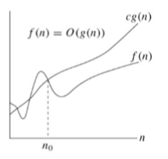
알고리즘의 효율성 – 점근적 표현: O
복잡도의 upper bound 표기
복잡도 함수 f(n)에 대하여 어떤 상수 a, c에 대하여 n > a일 때 f(n) < c·g(n) 이라면 f(n)의 복잡도는 f(n) = O( g(n) )

Slide 33
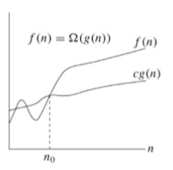
알고리즘의 효율성 – 점근적 표현: Ω
복잡도의 lower bound 표기
복잡도 함수 f(n)에 대하여 어떤 상수 a, c에 대하여 n > a일 때 f(n) > c·g(n) 이라면 f(n)의 복잡도는 f(n) = Ω( g(n) )

Slide 34
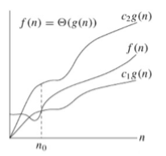
알고리즘의 효율성 – 점근적 표현: Θ
복잡도의 upper bound와 lower bound 동시에 표기
f(n) = O( g(n) )인 동시에 f(n) = Ω( g(n) )일 때 f(n) = Θ( g(n) )

Slide 35
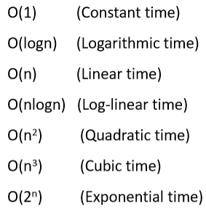
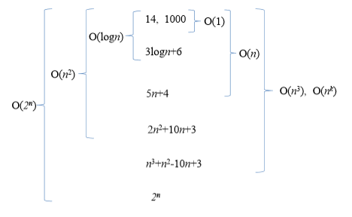
알고리즘의 효율성 – 점근적 표현
아래로 갈수록 효율성이 낮다.

Slide 36
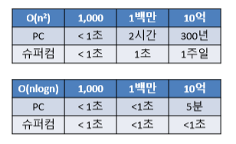
효율적인 알고리즘이 필요한 이유

